Slide 1

Ψυχιατρική Επιδημιολογία
Λίλη Ε. Πέππου, MSc Ψυχιατρικής Έρευνας
Ερευνητικό Πανεπιστημιακό Ινστιτούτο Ψυχικής Υγιεινής
Εταιρεία Περιφερειακής Ανάπτυξης και Ψυχικής Υγείας

Slide 2

«η μελέτη της κατανομής και των καθοριστικών παραγόντων μιας νόσου ή άλλων σχετικών με την υγεία καταστάσεων ή γεγονότων σε προσδιορισμένους πληθυσμούς, και η εφαρμογή αυτών των ευρημάτων για τον έλεγχό τους»
Last, 1995

Slide 3
Ορισμός
Οι επιδημιολόγοι πρώτα περιγράφουν την έκταση και την εικόνα ενός προβλήματος υγείας: ποιος νοσεί, πότε και πού. Στη συνέχεια, προσπαθούν να εξηγήσουν αυτές τις παρατηρήσεις: γιατί οι άνθρωποι αρρωσταίνουν;
Η περιγραφή των ασθενειών προσφέρει ενδείξεις για πιθανούς παράγοντες επικινδυνότητας, οδηγώντας στη διαμόρφωση υποθέσεων που μπορούν να εξετασθούν στο πλαίσιο καλά σχεδιασμένων αναλυτικών ερευνών.
Δοκιμές παρεμβάσεων που στοχεύουν σε συγκεκριμένους παράγοντες επικινδυνότητας μπορούν ενίοτε να παρέχουν πρόσθετη τεκμηρίωση για την παρουσία αιτιολογικών σχέσεων.
Επομένως, η επιδημιολογία είναι πάνω απ’ όλα ένας πρακτικός επιστημονικός κλάδος και περιλαμβάνει τη συστηματική διερεύνηση της υγείας, της νόσου και της ανθρώπινης συμπεριφοράς στο φυσικό περιβάλλον.

Slide 4
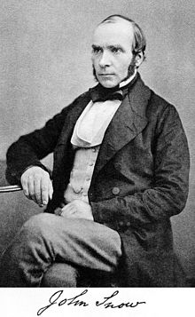
Ιστορικό πλαίσιο επιδημιολογίας
Προέλευση ανιχνεύεται στην εργασία του Ιπποκράτη (5^{ος} αι. π.Χ) και ειδικότερα στις παρατηρήσεις του σε σχέση με την επίδραση του περιβάλλοντος στην εμφάνιση μιας νόσου.
John Snow (πατέρας της σύγχρονης επιδημιολογίας)-στοιχειοθέτησε τη συσχέτιση ανάμεσα στην επιδημία χολέρας στο Λονδίνο το 1854 και την παροχή νερού από τη Southark και Vauxhall Waterworks Company. Τεκμηρίωσε την υπόθεση ότι η χολέρα μεταδίδεται μέσω του μολυσματικού νερού, αρκετές δεκαετίες πριν την ανακάλυψη του βακτηρίου που την προκαλεί.
Το κλείσιμο της αντλίας στο πηγάδι της Broad St αποτελεί την πρώτη αποτελεσματική παρέμβαση δημόσιας υγείας

Slide 5
Ιστορικό πλαίσιο ψυχιατρικής επιδημιολογίας
Πρώτες εργασίες εμφανίζονται το 19^{ο} αιώνα, κυρίως αναφορικά με τα ψυχιατρικά άσυλα (μελέτες Daniel Hack Tuke)
Πιο γνωστή ψυχιατρική επιδημιολογική έρευνα: “Suicide”, Durkheim (1897)- μελέτησε τις τοπικές, εθνικές και χρονικές μεταβολές των ποσοστών αυτοκτονίας στην Ευρώπη.
Προσπάθεια σύνθεσης μιας ποσοτικής ανάλυσης οικολογικής διακύμανσης με μια θεωρητική τοποθέτηση κοινωνικής ανθρωπολογίας
Για τον Durkheim, η αυτοκτονία δεν μπορεί να γίνει αντιληπτή ως μια ατομική ενέργεια, αλλά ως κοινωνικό φαινόμενο, μια ιδιότητα των πληθυσμών και ειδικότερα σε σχέση με την ανομία (σχετική απουσία ηθικών σκοπών, κοινωνικής συνοχής και κοινωνικής συνεκτικότητας)

Slide 6
Εξαγωγή συμπερασμάτων (inferences)
Διαδικασία γενίκευσης από ερευνητικές παρατηρήσεις στον πληθυσμό ενδιαφέροντος.
Κατά τη διαδικασία αυτή και για να τεκμηριωθεί σε πρώτο επίπεδο η παρουσία αιτιώδους σχέσης ανάμεσα σε έναν εκθετικό παράγοντα και μια νόσο/έκβαση στον πληθυσμό, πρέπει να ληφθούν τα εξής υπόψη:
  ο ρόλος της τύχης
  η παρουσία μεροληπτικού σφάλματος
  η συγχυτική επίδραση άλλων παραγόντων
  η κατεύθυνση της αιτιώδους σχέσης
Σε δεύτερο στάδιο πρέπει να λάβει κανείς υπόψη του τα κριτήρια αιτιότητας του Hill (1965).

Slide 7
Ο ρόλος της τύχης
Ο ρόλος της τύχης στο να εξηγήσει την παρατηρηθείσα συσχέτιση ανάμεσα σε έναν εκθετικό παράγοντα και τη νόσο/ έκβαση εκτιμάται κατά τη στατιστική επεξεργασία και ανάλυση των αποτελεσμάτων.
Η τιμή του p και το διάστημα εμπιστοσύνης χρησιμοποιούνται για αυτό το σκοπό.
Η τιμή του p αφορά στην πιθανότητα σύμφωνα με την οποία μια παρατηρηθείσα συσχέτιση έχει προκύψει από την τύχη, ενώ στον πληθυσμό η μηδενική υπόθεση είναι αληθής (δηλαδή δεν υπάρχει συσχέτιση). Το αποδεκτό όριο είναι η πιθανότητα αυτή να είναι 0,05. (5%).
Επομένως, τα αποτελέσματα της έρευνας γενικεύονται στον πληθυσμό (είναι στατιστικά σημαντικά), όταν η πιθανότητα να έχουν προκύψει από τύχη είναι μικρότερη του 5%.

Slide 8
Ο ρόλος της τύχης
Αντίθετα, το διάστημα εμπιστοσύνης 95% υποδηλώνει το εύρος των τιμών στο οποίο βρίσκεται η πραγματική τιμή τις 95 από τις 100 φορές που υποθετικά θα διενεργούσε κανείς την ίδια μελέτη αντλώντας τυχαία και διαφορετικά δείγματα από τον πληθυσμό ενδιαφέροντος.
Π.χ. ο ετήσιος επιπολασμός της κατάθλιψης στην Ευρώπη το 2005 βρέθηκε να είναι 6.9% με 95% διάστημα εμπιστοσύνης 4.8%-8% (wittchen & Jacobi, 2005).
Το πρόβλημα με την χρήση της τιμής του p είναι ότι απλά αποτυπώνει μια πιθανότητα (δεν υποδηλώνει τίποτα αναφορικά με το μέγεθος μιας συσχέτισης). Αντίθετα, το διάστημα εμπιστοσύνης δίνει το πιθανό μέγεθος της συσχέτισης, το αν είναι στατιστικά σημαντικό ή όχι το αποτέλεσμα και την ακρίβεια της μέτρησης.
Ολοένα και περισσότερες έρευνες πλέον εγκαταλείπουν τη χρήση του p, και προτιμούν το διάστημα εμπιστοσύνης (ANOVA vs. Regression models)

Slide 9
Τυχαίο σφάλμα
Εμφανίζεται όταν η τιμή της μέτρησης για το δείγμα αποκλίνει – καθαρά λόγω τύχης- από την πραγματική τιμή του πληθυσμού.
Το τυχαίο σφάλμα μειώνει την ακρίβεια μιας μελέτης.
Οι πηγές τυχαίου σφάλματος είναι:
ατομική βιολογική διακύμανση (individual biological variation)
τυχαίο σφάλμα στρατολόγησης (καθώς δεν μπορείς να στρατολογήσεις όλο τον πληθυσμό)
τυχαίο σφάλμα κατά την μέτρηση

Slide 10
Μεροληπτικά Σφάλματα
Αποτελεί συστηματικά (μη τυχαίο, non random error) που προκύπτει είτε κατά τον σχεδιασμό είτε κατά την υλοποίηση μιας μελέτης.
Θίγει ζητήματα εγκυρότητας
Είναι πάντα ανεπιθύμητο και δεν μπορεί να διορθωθεί κατά τη στατιστική επεξεργασία των αποτελεσμάτων
Ελαχιστοποιείται με προσεκτικό σχεδιασμό και υλοποίηση
Δύο Κατηγορίες
Σφάλματα επιλογής Σφάλματα πληροφόρησης

Slide 11
Σφάλματα πληροφόρησης
(information bias)
Μεροληπτικό σφάλμα ανάκλησης πληροφοριών (recall bias)- αφορά στη δυνατότητα των συμμετεχόντων να ανακαλέσουν είτε καλύτερα είτε χειρότερα συγκεκριμένες πληροφορίες που σχετίζονται με την μελέτη.
Παραδείγματος χάρη: μελέτη ασθενών-μαρτύρων διερευνά τη συσχέτιση ανάμεσα σε περιγεννητικές ανωμαλίες και την παρουσία σχιζοφρένειας
Ομάδα ελέγχου: μέλη του γενικού πληθυσμού
Μέθοδος: συνεντεύξεις από τις μητέρες
Αν οι μητέρες των ασθενών με σχιζοφρένεια διαφέρουν συστηματικά από τις μητέρες ασθενών χωρίς σχιζοφρένεια ως προς την δυνατότητα ανάκλησης αυτής της πληροφορίας, τότε έχουμε μεροληπτικό σφάλμα ανάκλησης πληροφοριών (συχνά, “effort after meaning”)
Πως θα μπορούσαμε να το ελαχιστοποιήσουμε????

Slide 12
Σφάλματα πληροφόρησης
(information bias)
Μεροληπτικό σφάλμα ερευνητή (investigator bias)
Στο προηγούμενο παράδειγμα, ο συνεντευκτής προσπαθεί πιο επίμονα να εκμαιεύσει πληροφορίες από τη μια ομάδα συγκριτικά με την άλλη
Πως θα μπορούσαμε να το ελαχιστοποιήσουμε?

Slide 13
Σφάλματα επιλογής (selection bias)
Αφορούν κυρίως στη συγκρισιμότητα των ομάδων του ερευνητικού σχεδιασμού και αναδύεται κατά κύριο λόγο όταν η ομάδα ελέγχου δεν είναι κατάλληλη (π.χ. έχουν αντληθεί από διαφορετικούς πληθυσμούς). Το σφάλμα πρέπει να συνδέεται με τον εκθετικό παράγοντα.
Παραδείγματος χάρη: μελέτη ασθενών-μαρτύρων διερευνά τη σχέση ανάμεσα στην αρθρίτιδα και τη νόσο Alzheimer και βρήκε υψηλότερη συχνότητα της νόσου ανάμεσα σε όσους είχαν αρθρίτιδα (αρθρίτιδα = προστατευτικός παράγοντας στη νόσο Alzheimer). Ωστόσο, τα άτομα με Alzheimer στρατολογήθηκαν από εξειδικευμένη δομή για άνοια, ενώ η ομάδα ελέγχου από πρωτοβάθμια φροντίδα υγείας (όπου η αρθρίτιδα είναι συχνό αίτημα).
Δεν είναι ο ίδιος πληθυσμός βάση. Τσεκάρω με το ερώτημα: «Αν το άτομο της ομάδας ελέγχου είχε εμφανίσει τη νόσο, θα βρισκόταν στην ομάδα των ασθενών;» και αντίστροφα «Αν ο ασθενής δεν είχε τη νόσο, θα βρισκόταν στην ομάδα ελέγχου;».

Slide 14
Σφάλματα επιλογής (selection bias)
Μεροληπτικό σφάλμα μη συμμετοχής (non-participation bias).
Γενικά είναι γνωστό πως τα ποσοστά άρνησης συμμετοχής είναι υψηλότερα ανάμεσα στους άνδρες, τα άτομα με χαμηλότερο εκπαιδευτικό επίπεδο, τους ανέργους και τους λιγότερο υγιείς.
Για την ανάδυση μεροληπτικού σφάλματος, πρέπει το χαρακτηριστικό της μη συμμετοχής να συνδέεται ταυτόχρονα και με τον εκθετικό παράγοντα και με την νόσο.
Παράδειγμα: παθολογική ενασχόληση με τα τυχερά παιχνίδια και αρσενικό φύλο.
Αρκετές φορές εγείρονται ζητήματα μεροληπτικού σφάλματος μη συμμετοχής στις διατμηματικές/ συγχρονικές μελέτες (σπανιότερα στις κοόρτες και τις μελέτες ασθενών μαρτύρων), αν και τις περισσότερες φορές απλά αφορούν περιορισμένη γενικευσιμότητα των αποτελεσμάτων (τι μπορείς να πεις για το γενικό πληθυσμό, όταν το ποσοστό απόκρισης στην μελέτη είναι μικρότερο του 70%?)
Πως μπορεί να ελαχιστοποιηθεί?

Slide 15
Σφάλματα επιλογής (selection bias)
Μεροληπτικό σφάλμα απώλειας παρακολούθησης των συμμετεχόντων σε μια μελέτη κοόρτης.
Οι δύο ομάδες πρέπει να διαφέρουν με συστηματικό τρόπο ως προς τους λόγους που χάθηκαν ή τα χαρακτηριστικά τους και αυτοί οι λόγοι να συνδέονται τόσο με τον εκθετικό παράγοντα όσο και με την έκβαση/νόσο.
Παραδείγματος χάρη, διερευνάται η συσχέτιση ανάμεσα στη διάγνωση (εκθετικός παράγοντας με δύο επίπεδα λ.χ. σχιζοφρένεια-μανιοκατάθλιψη) και την ακούσια νοσηλεία (έκβαση με δύο επίπεδα ακούσια-εκούσια). Μεροληπτικό σφάλμα απώλειας παρακολούθησης αναδύεται μόνο εάν τα άτομα με σχιζοφρένεια που έχουν νοσηλευθεί ακούσια έχουν χαθεί σημαντικά περισσότερο από εκείνους με μανιοκατάθλιψη και ακούσια, με μανιοκατάθλιψη και εκούσια, με σχιζοφρένεια και εκούσια.
Σημαντικό ζήτημα στις RCTs, αλλά συχνά αποσιωπάται (πιο αποτελεσματική μια θεραπεία από την άλλη, αλλά μπορεί να έχουν περισσότερο attrition)
Πως μπορεί να ελαχιστοποιηθεί?

Slide 16
Συγχυτικές επιδράσεις (confounders)
Αφορά σε μια κατάσταση, στην οποία η μετρήσιμη επίδραση ενός εκθετικού παράγοντα διαστρεβλώνεται επειδή ο παράγοντας αυτός σχετίζεται με έναν τρίτο παράγοντα, ο οποίος επηρεάζει και εκείνος την έκβαση/νόσο της μελέτης. Ένας συγχυτικός παράγοντας μπορεί να προκαλέσει ή να προστατεύσει από την έκβαση της μελέτης, δεν είναι μεσολαβητικός και συνδέεται ανεξάρτητα με τον εκθετικό παράγοντα.
Παρέχει μια εναλλακτική εξήγηση της σχέσης ανάμεσα στον εκθετικό παράγοντα και την έκβαση
Παράδειγμα: τα γκρι μαλλιά προκαλούν θνησιμότητα
Ποιος είναι ο συγχυτικός?
Παράδειγμα 2: τα άτομα που οδηγούν πόρσε έχουν λιγότερα ποσοστά θνησιμότητας
Ποιος είναι ο συγχυτικός?

Slide 17
Διαχείριση συγχυτικών επιδράσεων
Κατά τον σχεδιασμό ή τη στατιστική επεξεργασία της μελέτης:
Κατά τον σχεδιασμό:
Αποκλεισμός: το δείγμα περιορίζεται σε ένα επίπεδο του συγχυτικού παράγοντα (π.χ. μόνο άνδρες). Θέματα γενίκευσης.
Εξομοίωση: η ομάδα ελέγχου επιλέγεται να είναι όσο το δυνατόν πιο όμοια στην ερευνητική ομάδα ως προς τους συγχυτικούς παράγοντες. Ζητήματα δυσκολίας στρατολόγησης, αλλά και δεν επιλύει το ζήτημα με υπολειπόμενους συγχυτικούς παράγοντες
Τυχαιοποίηση: τέλεια λύση, αλλά ζητήματα καλής τυχαιοποίησης και δυσκολία στις μελέτες παρατήρησης.

Slide 18
Διαχείριση συγχυτικών επιδράσεων
Κατά την υλοποίηση:
Στρωματοποιημένη ανάλυση (stratification)
Πολυπαραγοντικά μοντέλα (regression models)
Σε παρόμοια κατηγορία με τους συγχυτικούς παράγοντες βρίσκονται και οι μεσολαβητικοί παράγοντες (mediators) και οι ρυθμιστές της επίδρασης (moderators). Συχνά, η απόφαση για τον χαρακτηρισμό του παράγοντα είναι υποκειμενική και στηρίζεται μόνο βιβλιογραφικά.
Σε επίπεδο ανάλυσης, structural equation modeling και interaction terms σε μοντέλα παλινδρόμησης είναι οι πιο συνηθισμένοι τρόποι επεξεργασίας των μεσολαβητικών και των ρυθμιστών αντίστοιχα.

Slide 19
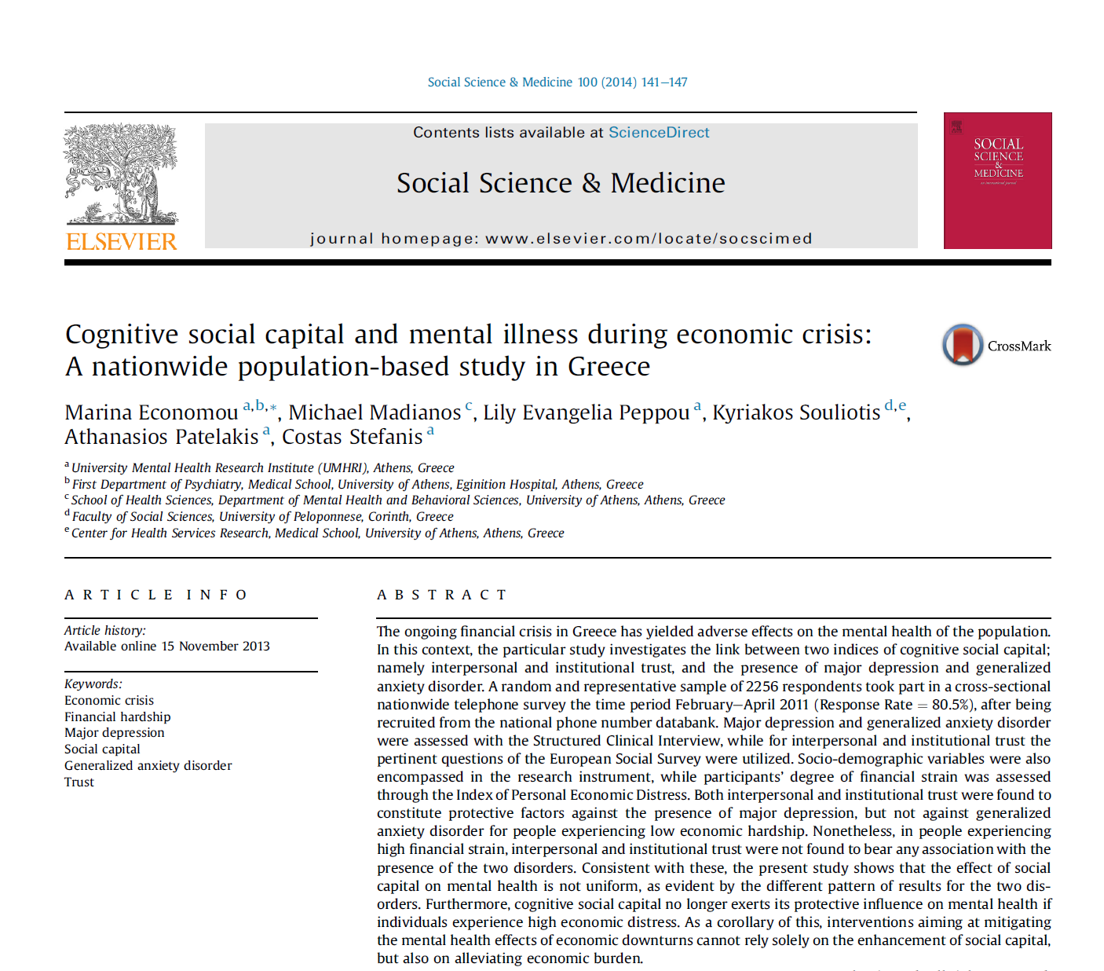

Slide 20
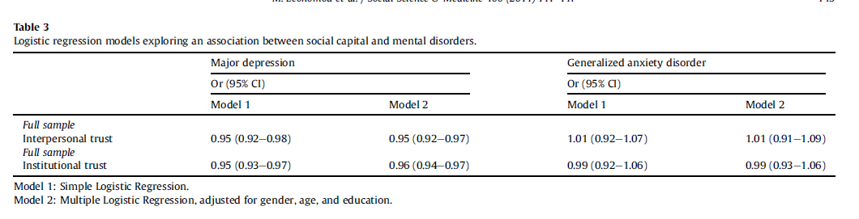
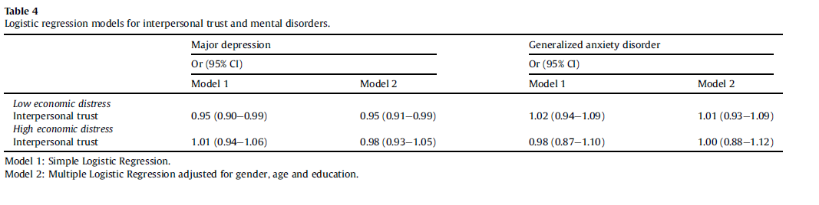
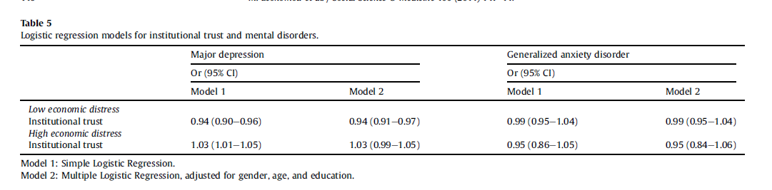
Κοινωνικό κεφάλαιο και δείκτες ψυχικής υγείας
Όλο το δείγμα
Με χαμηλή οικονομική δυσχέρεια
Με υψηλή οικονομική δυσχέρεια

Slide 21

Κατεύθυνση της αιτιώδους σχέσης
Είναι σημαντικό να μπορεί να στοιχειοθετηθεί η κατεύθυνση της σχέσης από τον εκθετικό παράγοντα στην έκβαση/νόσο και όχι το αντίστροφο.
Παραδείγματος χάρη, μια συγχρονική διατμηματική μελέτη που διερευνά την σχέση ανάμεσα στην ανεργία και την κατάθλιψη, δεν μπορεί να στοιχειοθετήσει την κατεύθυνση της αιτιώδους σχέσης (reverse causality), καθώς δεν μπορεί να τεκμηριώσει αν η ανεργία προκάλεσε την κατάθλιψη ή αν τα άτομα με κατάθλιψη, εξαιτίας της νόσου, είχαν περισσότερες πιθανότητες να μείνουν άνεργα.
Μόνο οι μελέτες κοόρτης μπορούν να τεκμηριώσουν την κατεύθυνση της αιτιώδους σχέσης, καθώς κατά τη στρατολόγηση οι συμμετέχοντες πρέπει να μην παρουσιάζουν συμπτώματα της έκβασης/νόσου (free of disease).
Τι γίνεται όμως σε σχέση με νοσολογικές οντότητες που έχουν πιο «ύπουλη» έναρξη;;

Slide 22
Επιδημιολογικοί σχεδιασμοί
Οι επιδημιολογικές έρευνες μπορούν να ενταχθούν σε δύο κατηγορίες: (i) μελέτες παρατήρησης και (ii) πειραματικές μελέτες.
Οι μελέτες παρατήρησης επιτρέπουν τα πράγματα να εξελιχθούν από μόνα τους, ο ερευνητής απλά παρατηρεί, αλλά δεν παρεμβαίνει. Χωρίζονται σε:
Περιγραφικές (περιγράφουν την έκταση του προβλήματος και αδρές συσχετίσεις- π.χ. τα χαρακτηριστικά των ατόμων που πάσχουν από μια νόσο)
Αναλυτικές (διερευνούν σε βάθος επιμέρους συσχετίσεις ανάμεσα στους παράγοντες και τις εκβάσεις και είναι περισσότερο theory-driven)
Οι πειραματικές μελέτες ή μελέτες παρέμβασης περιλαμβάνουν μια ενεργό προσπάθεια να αλλάξει κανείς έναν καθοριστικό παράγοντα μιας νόσου ή την πορεία μιας ασθένειας μέσω παρέμβασης. Είναι παρόμοιες με εκείνες άλλων επιστημονικών κλάδων. Ωστόσο, επειδή αφορά σε ασθένειες, εγείρονται πολλά ζητήματα ηθικής και δεοντολογίας

Slide 23
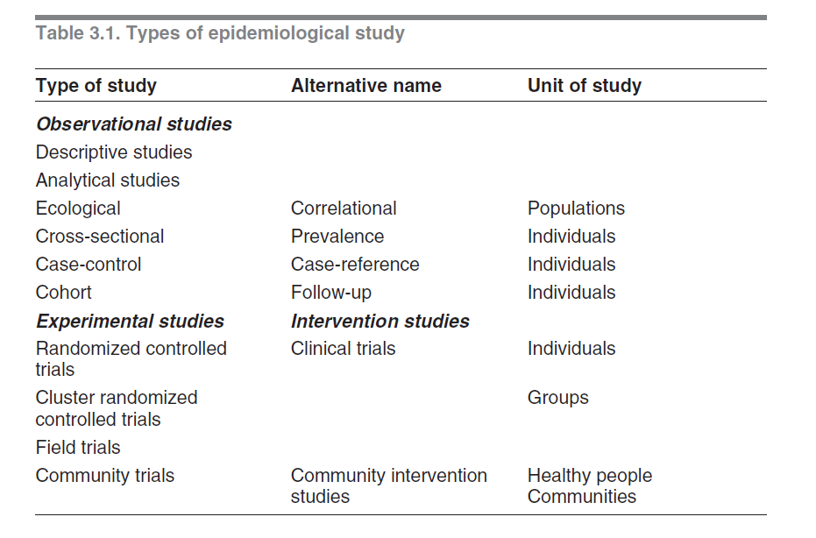
Επιδημιολογικοί σχεδιασμοί

Slide 24
Οικολογικές Μελέτες
Εξετάζουν τη συσχέτιση ανάμεσα σε έναν εκθετικό παράγοντα και μία έκβαση/ νόσο σε διαφορετικούς πληθυσμούς ή στον ίδιο πληθυσμό, αλλά σε διαφορετικές χρονικές στιγμές (time-series).
Οι δείκτες που αφορούν τόσο τους εκθετικούς παράγοντες όσο και τη νόσο/ έκβαση έχουν συλλεχθεί σε συλλογικό επίπεδο (μονάδα ανάλυσης δεν είναι το άτομο, αλλά η ομάδα)
Παράδειγμα: συσχέτιση ανάμεσα στο δείκτη ανεργίας και στις αυτοκτονίες
Είναι εύκολες, γρήγορες, φθηνές και μπορούν να οδηγήσουν στη δημιουργία υποθέσεων που μπορούν να διερευνηθούν σε αναλυτικές επιδημιολογικές έρευνες.
Επιπλέον μπορείς τους δείκτες να τους αντλήσεις από διαφορετικές πηγές
ΌΜΩΣ…

Slide 25
Οικολογικές Μελέτες
ΠΡΟΚΛΗΣΗ: Ζητήματα Οικολογικής Πλάνης («Ecological fallacy”)- τα αποτελέσματα δεν μπορούν να ερμηνευθούν σε ατομικό επίπεδο
ΠΡΟΚΛΗΣΗ: Τα στοιχεία συλλέγονται κατά κύριο λόγο για μη ερευνητικούς σκοπούς, με αποτέλεσμα να μην λαμβάνονται υπόψη συγχυτικοί παράγοντες.
ΠΡΟΚΛΗΣΗ: Δεν τεκμηριώνεται η κατεύθυνση της συσχέτισης

Slide 26
Συγχρονικές –Διατμηματικές μελέτες
Συλλέγουν πληροφορίες από ένα δείγμα ατόμων που έχει αντληθεί αό έναν πληθυσμό βάση, ο οποίος έχει προσδιοριστεί βάσει περιοχής (π.χ. απομακρυσμένες περιοχές) ή συγκεκριμένα χαρακτηριστικά, προκειμένου να υπολογισθεί ο επιπολασμός μιας έκβασης και να ανιχνευθούν γενικότεροι παράγοντες επικινδυνότητας.
Παρέχουν μια φωτογραφία (“snapshot”) των συσχετίσεων ανάμεσα στους εκθετικούς παράγοντες και τις εκβάσεις/νόσους
Είναι φθηνές και γρήγορες
Χρησιμοποιούνται για εκτίμηση αναγκών, προσδιορισμό προτεραιοτήτων σε πολιτικές υγείας, σχεδιασμό υπηρεσιών υγείας και για να καταδείξουν τάσεις (όταν είναι repeated).
ΌΜΩΣ…

Slide 27
Συγχρονικές/Διατμηματικές Μελέτες
ΠΡΟΚΛΗΣΗ: Δεν μπορούν να τεκμηριώσουν την κατεύθυνση της συσχέτισης
ΠΡΟΚΛΗΣΗ: Δυσκολίες με σπανιότερες ασθένειες
ΠΡΟΚΛΗΣΗ: Χαμηλά ποσοστά απόκρισης οδηγούν σε περιορισμούς στη γενικευσιμότητα των αποτελεσμάτων, αλλά και σε κινδύνους μεροληπτικών σφαλμάτων επιλογής.
ΠΡΟΚΛΗΣΗ: Χρήση διαγνωστικών εργαλείων – τι ψυχομετρικές ιδιότητες έχουν; Πως και από ποιον χορηγούνται; Ζητήματα στίγματος (χαμηλό κίνητρο συμμετοχής, αλλά και πολύ συχνά ανειλικρινείς απαντήσεις).
ΠΡΟΚΛΗΣΗ: Εγκυροποίηση των εργαλείων- σε ποιον πληθυσμό? γενικό ή κλινικό Οι περισσότερες χώρες έχουν πλέον πολλές εθνότητες?είναι τα εργαλεία ευαίσθητα σε θέματα κουλτούρας?
ΠΡΟΚΛΗΣΗ: στην εννοιολογική κατασκευή των ψυχικών διαταραχών, είναι τελικά συγκρίσιμες οι χώρες ή έχουμε επιβολή ενός δυτικού μοντέλου;

Slide 28
Μελέτες ασθενών-μαρτύρων
Είναι κατ’ ουσίαν αναδρομικοί ερευνητικοί σχεδιασμοί.
Πιθανότητες της έκθεσης στον παράγοντα κινδύνου ανάμεσα στα μέλη της ομάδας των ασθενών με εκείνες της ομάδας ελέγχου διαμορφώνουν το λόγο των πιθανοτήτων (odds ratio).
Είναι σχετικά γρήγορες, φθηνές και η πιο κατάλληλη μεθοδολογία για την αρχική διερεύνηση σπάνιων ασθενειών.
ΌΜΩΣ…
ΠΡΟΚΛΗΣΗ: Είναι πολύ ευάλωτοι σχεδιασμοί σε μεροληπτικά σφάλματα επιλογής και μέτρησης
ΠΡΟΚΛΗΣΗ: Δεν μπορεί να προσδιοριστεί η κατεύθυνση της αιτιώδους σχέσης

Slide 29
Μελέτες κοόρτης
Οι συμμετέχοντες στρατολογούνται βάσει του εκθετικού παράγοντα (παρουσία-απουσία) και είναι free of disease στην αρχή της μελέτης.
Παρακολουθούνται για κάποιο χρονικό διάστημα και εν συνεχεία προσδιορίζεται ο λόγος πιθανοτήτων.
Επιτρέπουν να μελετηθούν πολλαπλές εκβάσεις
Τεκμηριώνουν την κατεύθυνση της αιτιώδους σχέσης
ΌΜΩΣ…
ΠΡΟΚΛΗΣΗ: Πολυέξοδοι σε χρόνο και χρήμα
ΠΡΟΚΛΗΣΗ: Δεν είναι κατάλληλος σχεδιασμός για σπάνιες εκβάσεις
ΠΡΟΚΛΗΣΗ: Επιρρεπείς σε μεροληπτικά σφάλματα επιλογής, κυρίως μη παρακολούθησης.

Slide 30
Τυχαιοποιημένη Ελεγχόμενη Δοκιμή (RCTs)
Ο ερευνητής κατανέμει την παρέμβαση σε άτομα ή κοινότητες (cluster randomized trials ή community trials, αν είναι κοινότητες) και συγκρίνει την έκβαση ενδιαφέροντος (συνήθως primary και secondary outcome) ανάμεσα στις ομάδες.
Τεκμηριώνεται η κατεύθυνση της αιτιώδους σχέσης
Υψηλή εσωτερική εγκυρότητα
Η τυχαιοποίηση εξασφαλίζει την απουσία συγχυτικών επιδράσεων
Είναι (όχι τυχαία) το gold standard της πειραματικής επιδημιολογίας.
ΌΜΩΣ…

Slide 31
Τυχαιοποιημένη Ελεγχόμενη Δοκιμή
ΠΡΟΚΛΗΣΗ: Πρέπει να επιβεβαιωθεί ότι η τυχαιοποίηση λειτούργησε, ειδικά σε μικρά δείγματα.
ΠΡΟΚΛΗΣΗ: Μεροληπτικό σφάλμα ερευνητή μέσω blinding. Αρκεί?
ΠΡΟΚΛΗΣΗ: Οι ασθενείς έχουν διαφορετικές προσδοκίες από την θεραπεία τους (placebo effect) – blinding?
ΠΡΟΚΛΗΣΗ: Τι placebo θα βάλεις στις ψυχοθεραπείες ή στις κοινοτικές παρεμβάσεις?
ΠΡΟΚΛΗΣΗ: Μεροληπτικό σφάλμα μη παρακολούθησης – μήπως η θεραπεία δεν είναι αποδεκτή από αυτούς που χάθηκαν?
ΠΡΟΚΛΗΣΗ: Ως προς πόσες εκβάσεις θα μελετήσεις την αποτελεσματικότητα? 1 στις 20 αναλύσεις θα βγει στατιστικά σημαντική μόνο λόγω πιθανοτήτων (p = 0,05).
ΠΡΟΚΛΗΣΗ: Θέματα ηθικής και δεοντολογίας στην ομάδα ελέγχου – αν ξέρεις πως κάτι λειτουργεί, πως θα δώσεις παρέμβαση placebo?
ΠΡΟΚΛΗΣΗ: Efficacy vs. effectiveness
ΠΡΟΚΛΗΣΗ: Conflict of interests, ειδικά σε μια χώρα που οι έρευνες χρηματοδοτούνται κατά κύριο λόγο από φαρμακευτικές

Slide 32

Ώρα περισυλλογής

Slide 33

EVIDENCE FROM EPIDEMIOLOGICAL GENERAL POPULATION SURVEYS
2008 - 2009 - 2011 - 2013
UNIVERSITY MENTAL HEALTH RESEARCH INSTITUTE

Slide 34
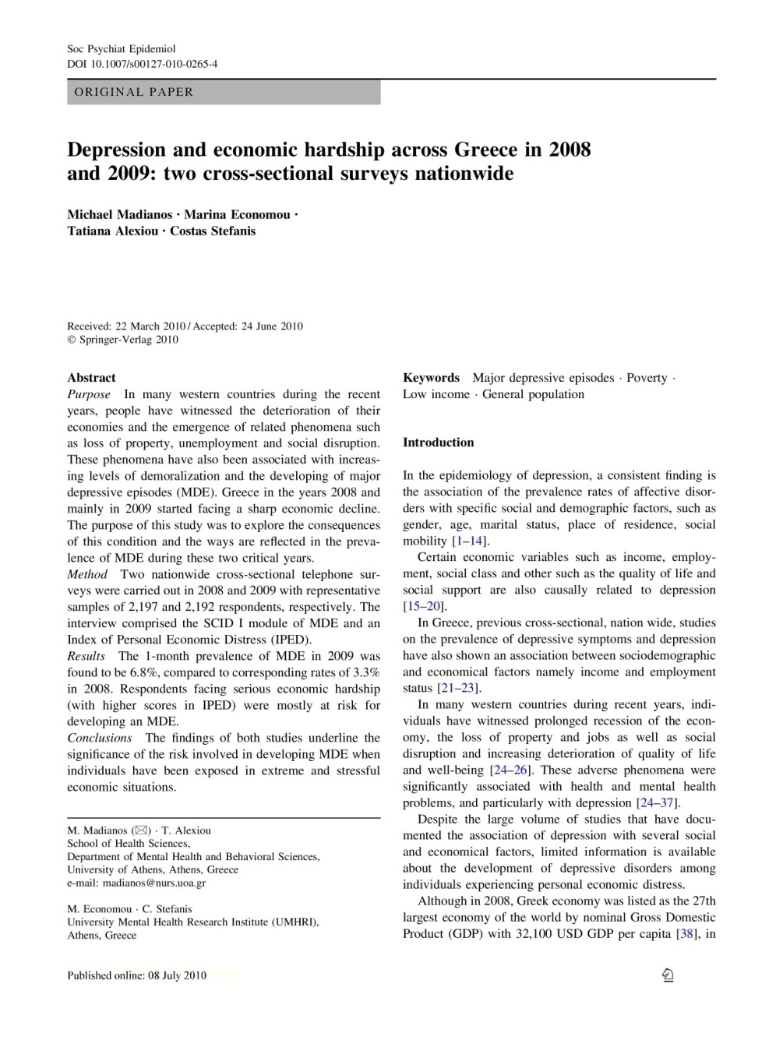

Slide 35
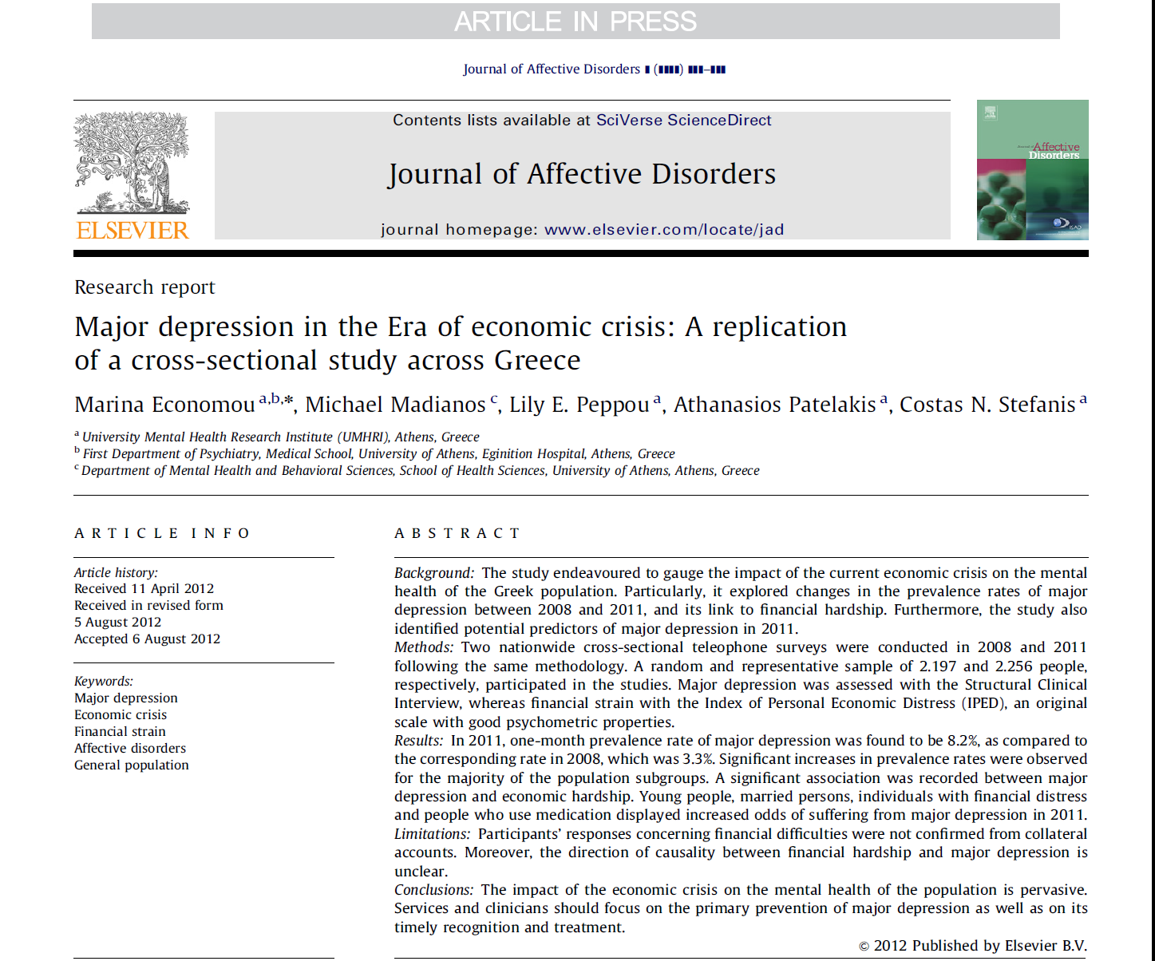

Slide 36
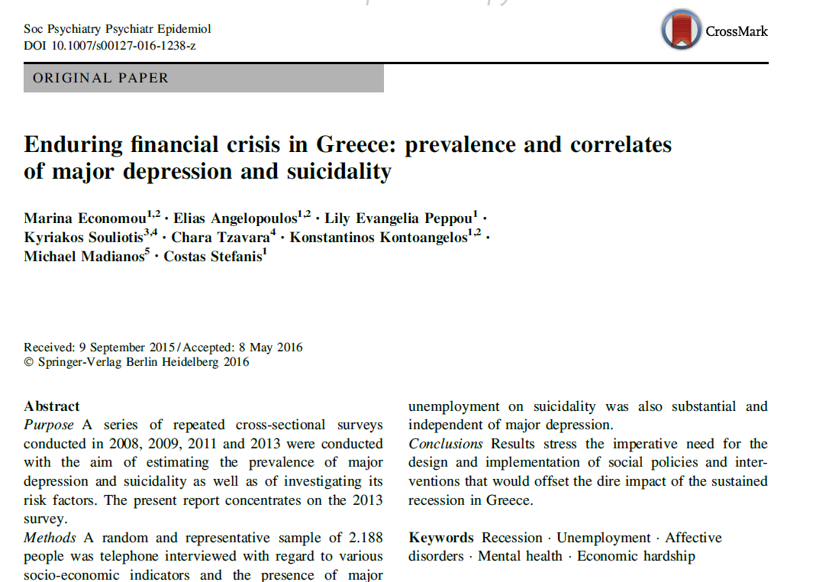

Slide 37

Μεθοδολογία
Σειρά επαναλαμβανόμενων επιδημιολογικών μελετών πανελλαδικής εμβέλειας διενεργήθηκαν το 2008, 2009, 2011 και 2013 ακολουθώντας την ίδια ακριβώς μεθοδολογία, αλλά αντλώντας διαφορετικά δείγματα από τον πληθυσμό. Τι σχεδιασμός είναι αυτός?
Το δείγμα ήταν σε όλες τις περιπτώσεις τυχαίο και αντιπροσωπευτικό του γενικού πληθυσμού της χώρας.
Το πλαίσιο δειγματοληψίας (sampling frame) ήταν ο τηλεφωνικός κατάλογος νοικοκυριών (σταθερά τηλέφωνα). Εντός κάθε νοικοκυριού, το άτομο που είχε τα γενέθλια του πιο πρόσφατα επιλέχθηκε για τη συνέντευξη.
Περίπου 2100 άτομα συμμετείχαν σε κάθε μελέτη (Ποσοστά Απόκρισης: σε όλες τις μελέτες μεγαλύτερο του 80%).
Η μείζονα κατάθλιψη εκτιμήθηκε μέσω του αντίστοιχου πεδίου της Δομημένης Κλινικής Συνέντευξης (Structured Clinical Interview-SCID)

Slide 38

PREVALENCE OF MAJOR DEPRESSION IN THE GENERAL POPULATION
2008, 2009, 2011, 2013
Since 2008, we can observe a steady increase in the prevalence of major depression, reaching roughly 12% in year 2013
P<0,001
Chi-Square
(Economou et al, 2012, 2013)

Slide 39
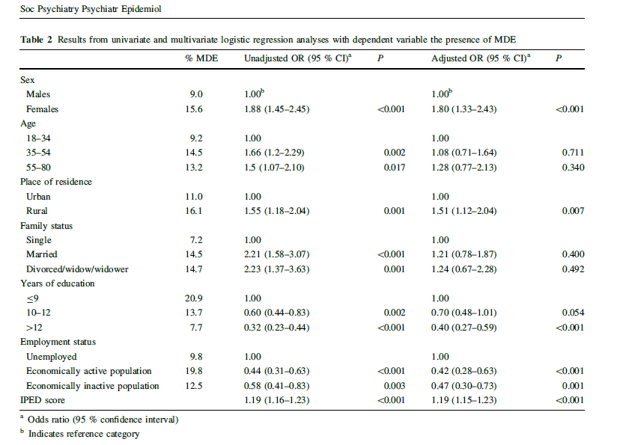
Risk factors for major depression in 2013

Slide 40
PREVALENCE OF SUICIDAL IDEATION IN THE GENERAL POPULATION
2008,2009,2011,2013

Slide 41
PREVALENCE OF SUICIDE ATTEMPT IN THE GENERAL POPULATION 2008,2009,2011,2013

Slide 42
 | % suicidality | Unadjusted OR (95% CI)ª | P | Adjusted OR (95 % CI)ª | P
Sex
Males | 2.2 | 1.00 |  | 1.00^{b}
Females | 3.3 | 1.53 (0.91-2.57) | 0.111 | 1.2 (0.65-2.22) | 0.561
Age
18-34 | 1.7 | 1.00^{b} |  | 1.00^{b}
35-54 | 4.1 | 2.56 (1.31-5.01) | 0.006 | 2.53 (1.01-5.49) | 0.048
55-80 | 2.5 | 1.51 (0.71-3.18) | 0.281 | 1.50 (0.51-4.46) | 0.463
Place of residence
Urban | 2.9 | 1.00^{b} |  | 1.00^{b}
Rural | 2.6 | 0.91 (0.5-1.63) | 0.741 | 0.70(0.36-1.35) | 0.288
Family status
Single | 2.1 | 1.00^{b} |  | 1.00^{b}
Married | 2.8 | 1.36 (0.73–2.54) | 0.328 | 0.59 (0.25–1.35) | 0.209
Divorced/widow/widower | 4.9 | 2.41 (1.05–5.51) | 0.037 | 1.23 (0.41–3.67) | 0.712
Years of education
≤ 9 | 5.9 | 1.00^{b} |  | 1.00^{b}
10–12 | 2.9 | 0.48 (0.26–0.88) | 0.018 | 0.58 (0.28–1.18) | 0.132
≥12 | 1.5 | 0.24 (0.13–0.46) | <0.001 | 0.35 (0.16–0.76) | 0.008
Employment status
Unemployed |  | 1.00^{b} |  | 1.00^{b}
Economically active population | 7.2 | 0.26 (0.14–0.49) | <0.001 | 0.40 (0.19–0.83) | 0.013
Economically inactive population | 2.3 | 0.30 (0.16–0.56) | <0.001 | 0.33 (0.14–0.77) | 0.010
IPED score | 2.2 | 1.16 (1.09–1.22) | <0.001 | 1.14 (1.08–1.22) | <0.001
MDE
No | 1.0 | 1.00^{b} |  | 1.00^{b}
Yes | 15.6 | 18.4 (10.52-32.18) | <0.001 | 11.81 (6.36-21.94) | <0.001

Slide 43
Τι συμπεράσματα μπορώ να εξάγω για τον πληθυσμό???
Ποιος είναι ο πληθυσμός?
Ποιος είναι ο ρόλος της τύχης?
Τι μεροληπτικά σφάλματα αναδύθηκαν? Τι μπορούσα να έχω κάνει για να αποτραπούν?
Ποιοι ήταν οι συγχυτικοί που δεν έλαβα υπόψη?
Έλαβα υπόψη μου μεσολαβητικούς παράγοντες ή ρυθμιστές της επίδρασης???
Τι μπορώ να πω για την κατεύθυνση της αιτιώδους σχέσης???

Slide 44

Ευχαριστώ

